Slide 1
Analisi Colorimetrica via Machine Learning
Risultati: Addendum

Slide 2
Vengono presentate nel seguito 2 ulteriori sperimentazioni a quanto già riportato circa l’Analisi Colorimetrica via Machine Learning.
Sono state effettuate circa un centinaio di fotografie di oggetti appartenenti alle 9 etichette di colore presente nel dataset di Kaggle analizzato.
Nel I esperimento, il dataset della Color Classification è stato interamente utilizzato come training set, mentre le foto scattate come test set. Esso è servito per verificare quanto le reti fossero in grado di generalizzare.
In particolare, le fotografie derivano da fotocamere di 3 smartphone differenti e comprendono immagini con e senza flash, immagini con e senza HDR, immagini con diverse fonti di illuminazione.
Il II esperimento ha previsto l’inserimento di alcune foto scattate (tra le 4 e le 6 per ogni categoria) nel training set, per verificare quanto la rete possa migliorare l’accuracy addestrandosi su campioni scattati con fotocamera.

Slide 3
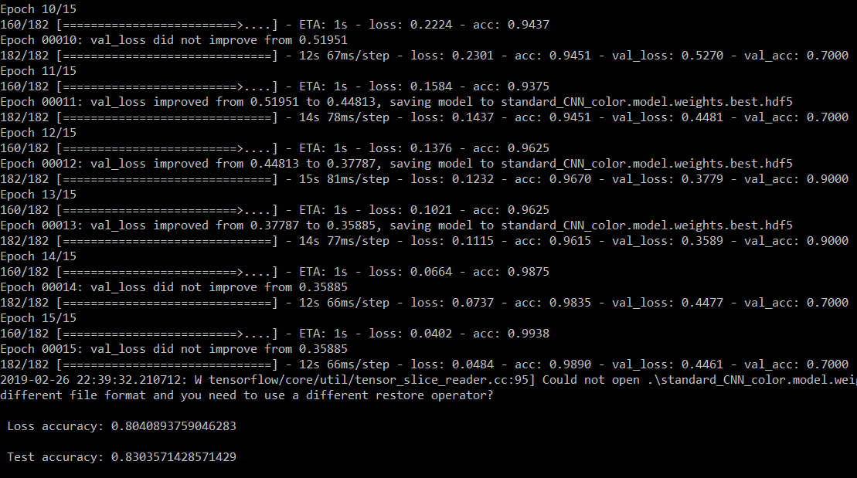
I Esperimento: Risultati - Approccio 1
Approccio 1: Convolutional Neural Network (CNN)
Epoche: 15
Training Accuracy media: ≈ 90%
Test Accuracy media: ≈ 70%
Test Accuracy massima: ≈ 83%

Slide 4
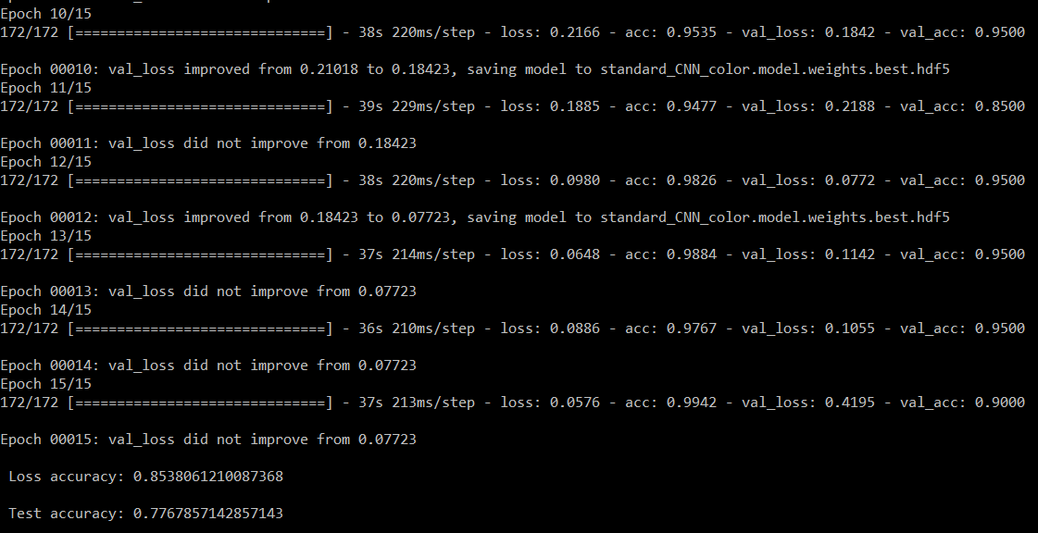
I Esperimento: Risultati - Approccio 2
Approccio 2: Fully-Convolutional Neural Network (F-CNN)
Epoche: 15
Training Accuracy media: ≈ 92%
Test Accuracy media: ≈ 78%

Slide 5
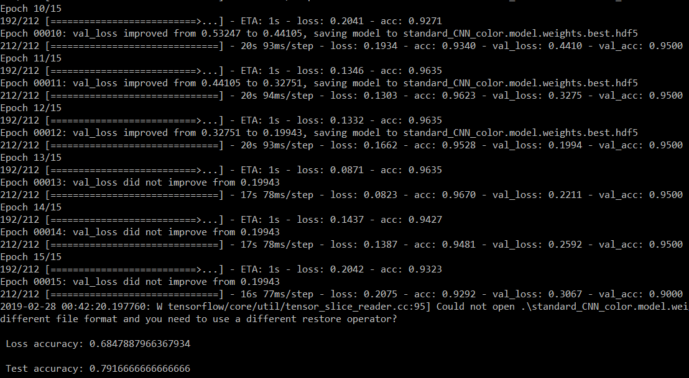
II Esperimento: Risultati - Approccio 1
Approccio 1: Convolutional Neural Network (CNN)
Epoche: 15
Training Accuracy media: ≈ 92%
Test Accuracy media: ≈ 79%
Test Accuracy massima: ≈ 85%

Slide 6
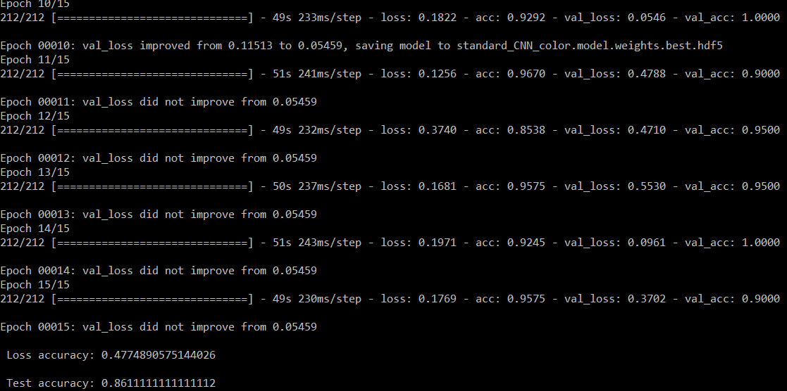
II Esperimento: Risultati - Approccio 2
Approccio 2: Fully-Convolutional Neural Network (F-CNN)
Epoche: 15
Training Accuracy media: ≈ 93%
Test Accuracy media: ≈ 86%

Slide 7
Conclusioni
La ricerca ha presentato un ulteriore caso d’uso, comprensivo di 2 sperimentazioni .
Nella prima, una minima diminuzione dell’accuracy e risultati apprezzabili sia per la Convolutional Neural Network standard sia per la Fully-Convolutional Neural Network, rispettivamente di 70% e 78% circa. Si riscontra dunque una buona predisposizione delle reti a generalizzare.
Nella seconda si evince che l’accuracy sia migliorata sensibilmente, assestandosi per la CNN e per la F-CNN rispettivamente su valori di 79% (aumento del 9%) e 86% (aumento dell’ 8%).
In definitiva, i modelli utilizzati risultano idonei a task variegati e complessi, in quanto le reti neurali sono riusciti ad adattarsi in modo egregio anche in presenza di immagini con al loro interno una certa quantità di rumore.

